Slide 1







t
Trường Tiểu học Lê Hồng Phong
Chào mừng các thầy cô
về dự giờ lớp 1A
Gi¸o viªn: NguyÔn Thanh H­ư¬ng

Slide 2
Hoạt động trải nghiệm
Chủ đề 2: Học vui vẻ, chơi an toàn.
(Tiết 2)

Slide 3
Nhiệm vụ 2:
Thực hiện những việc làm cho giờ học tích cực.

Slide 4
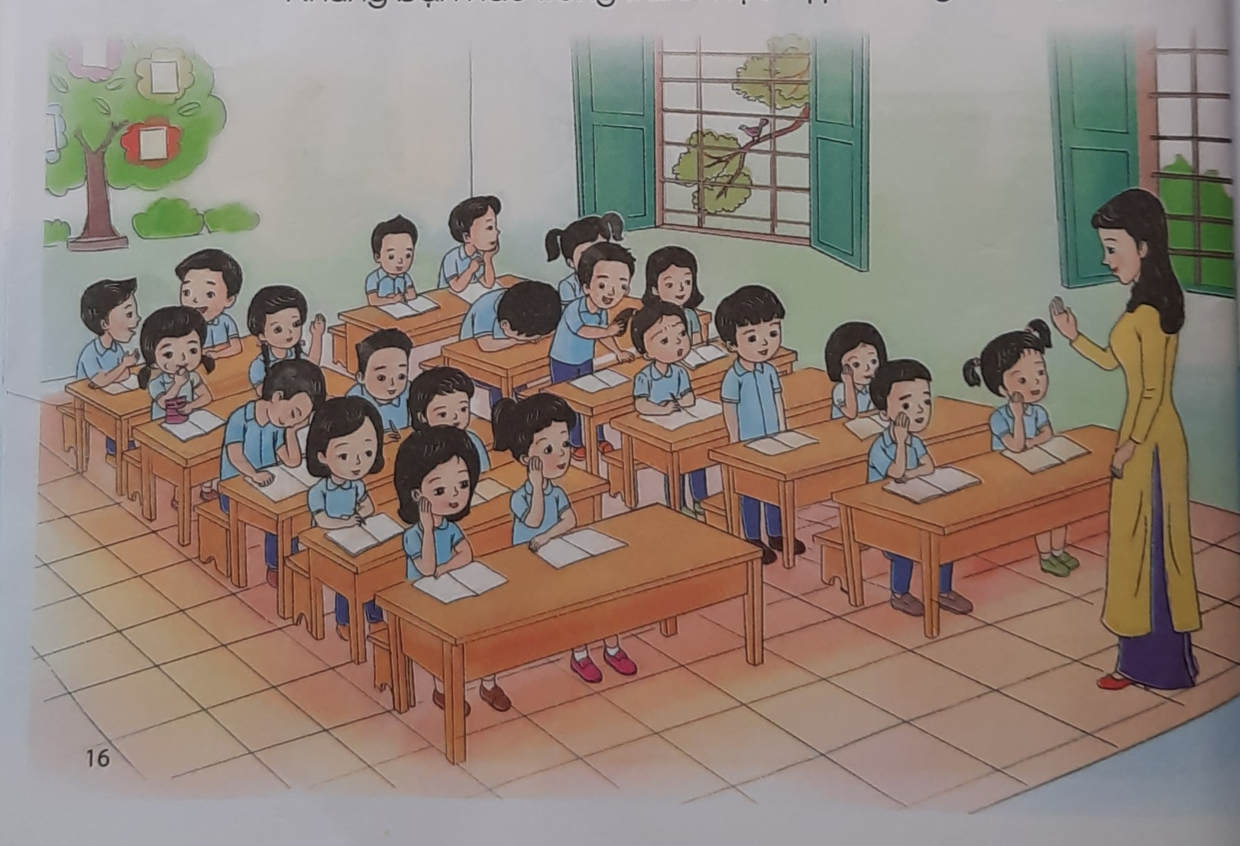

Slide 5
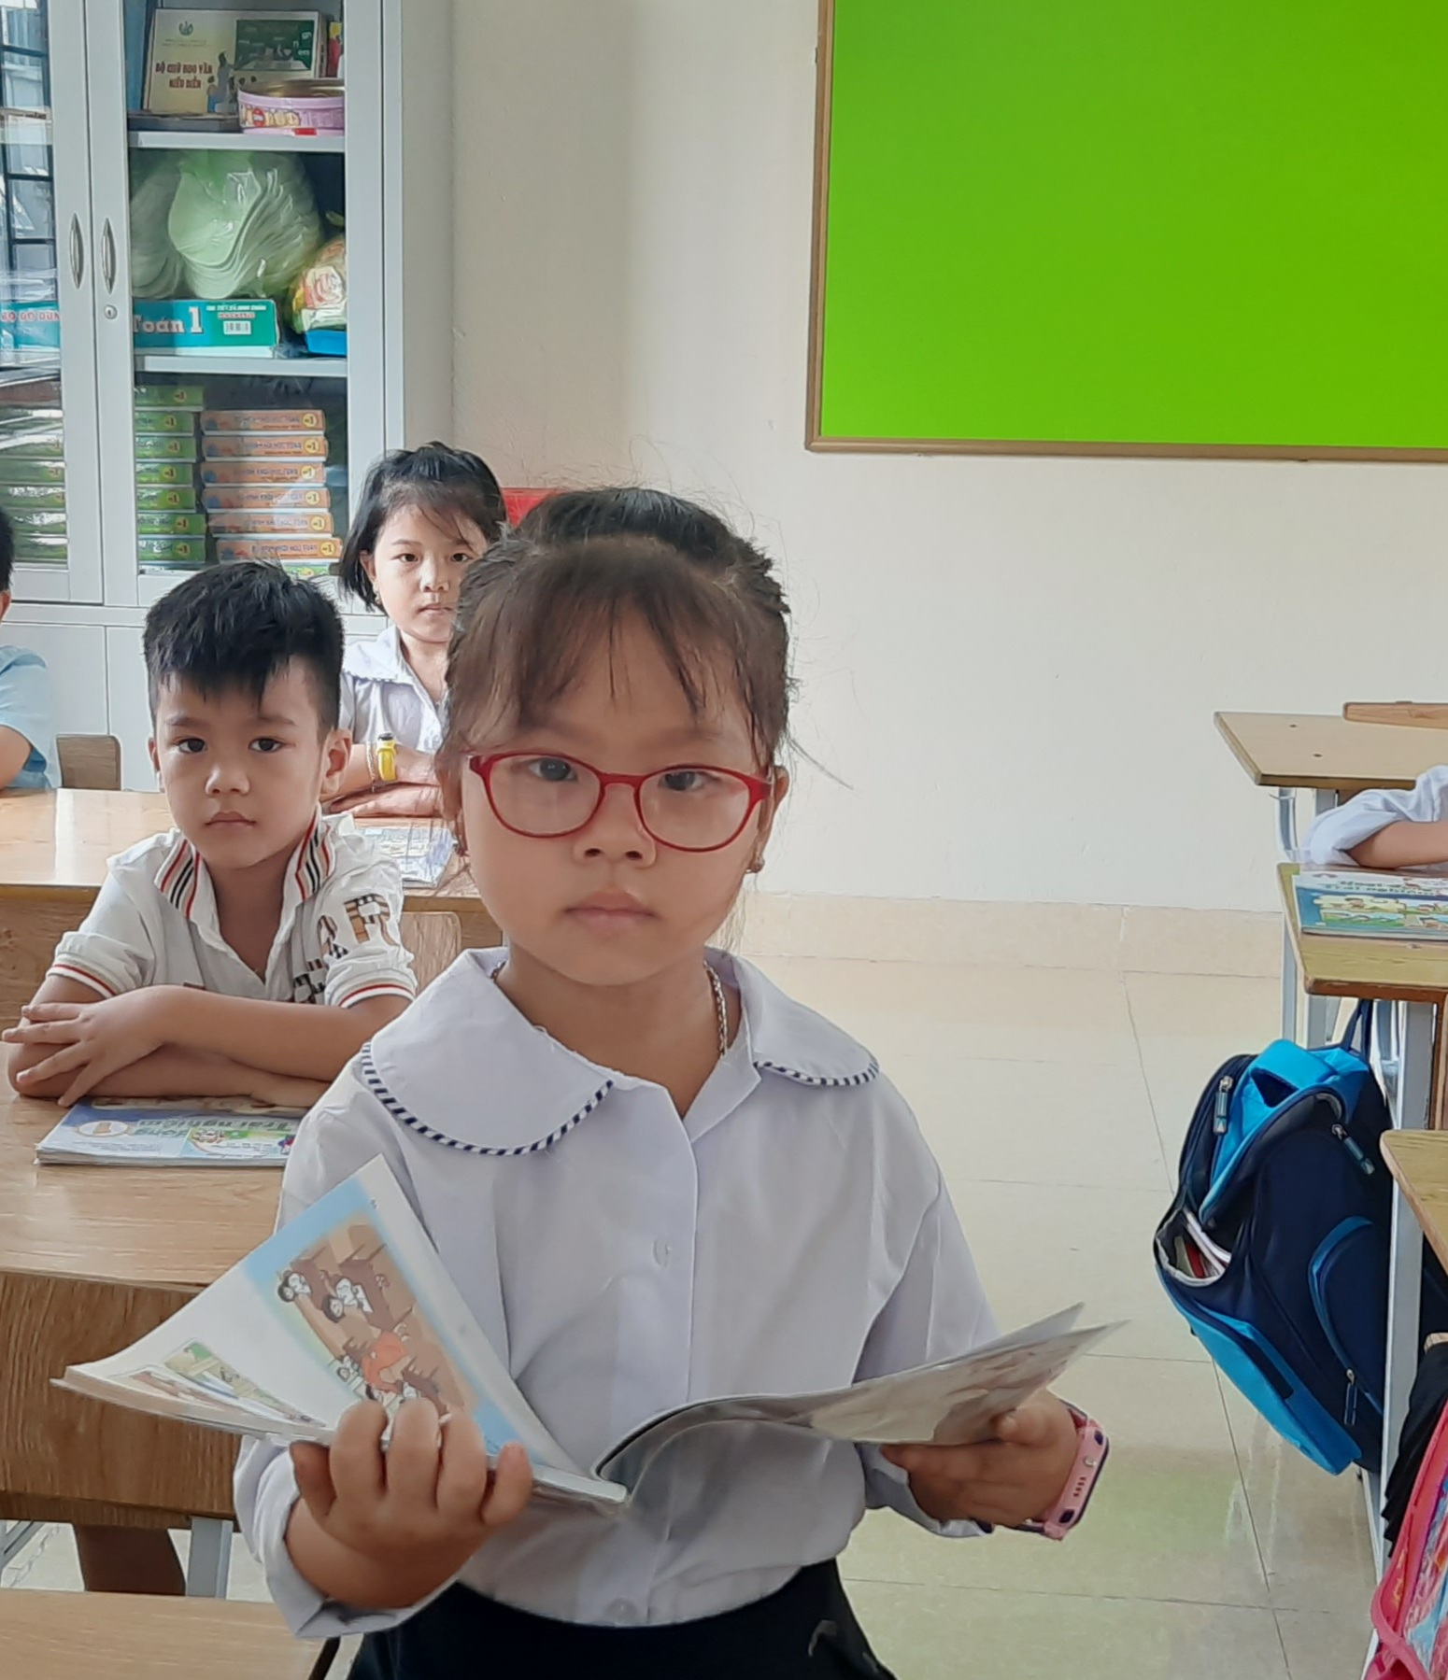

Slide 6
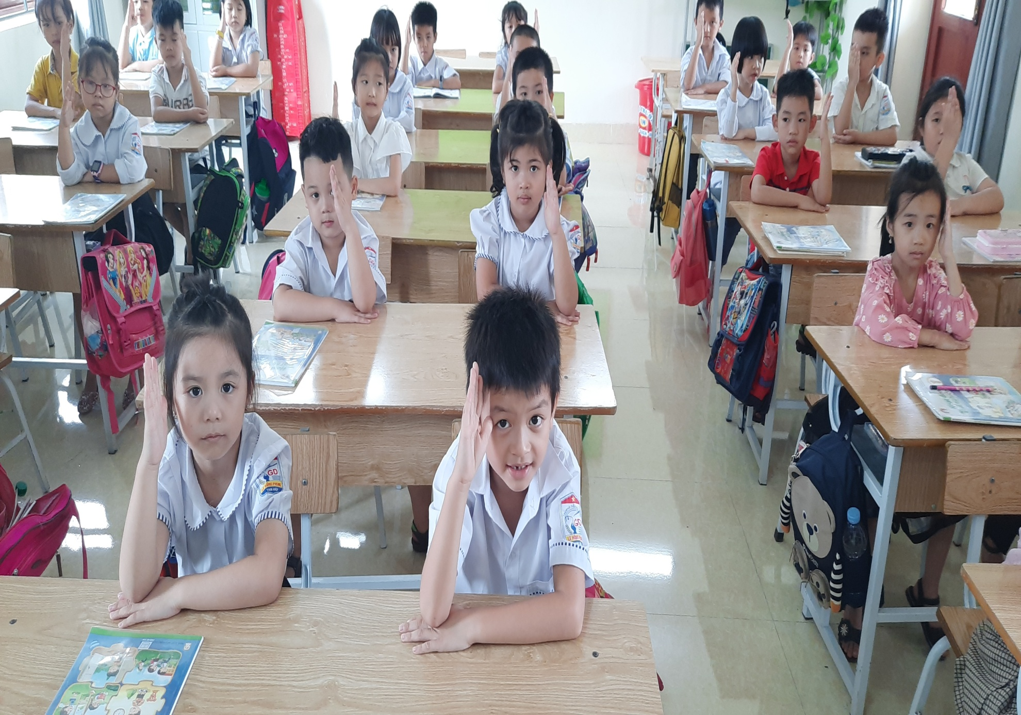

Slide 7
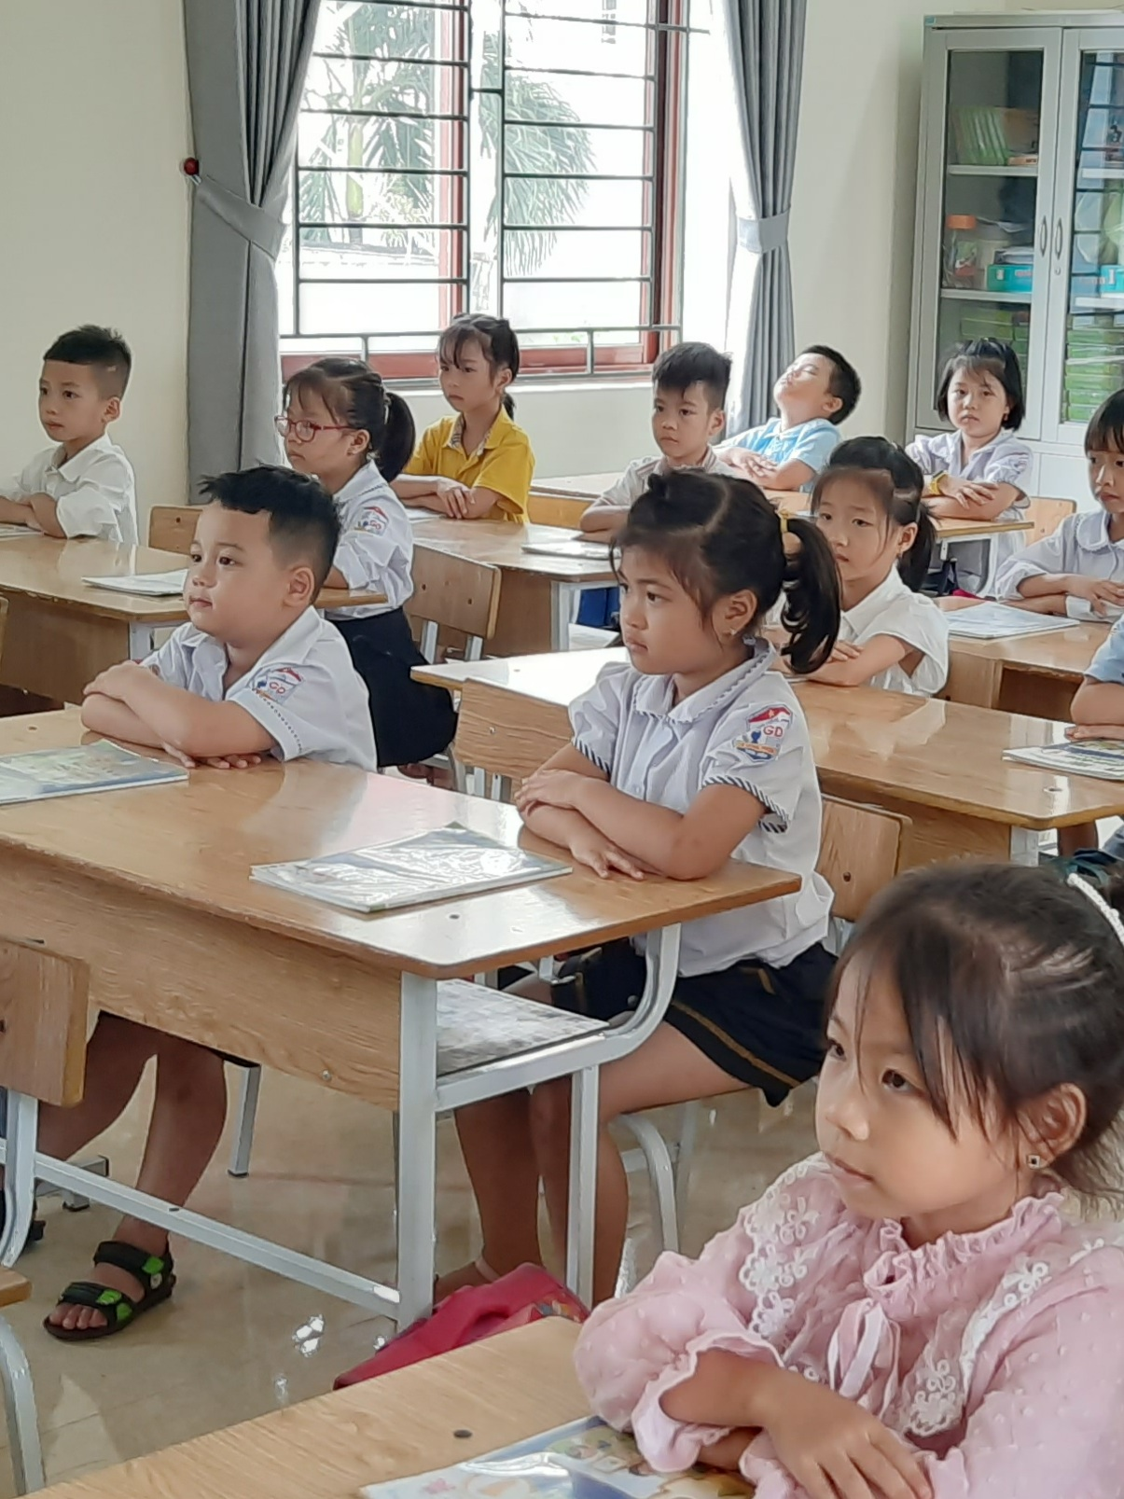

Slide 8
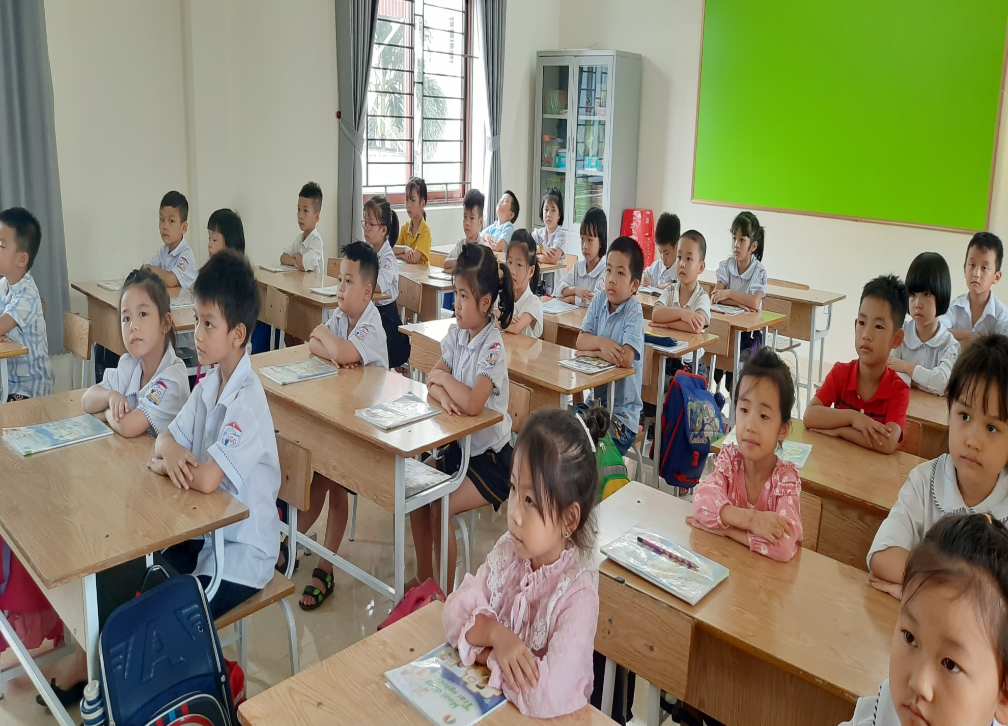

Slide 9



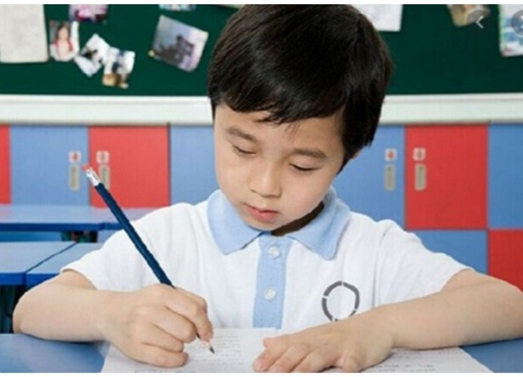

Slide 10







Cô chào tạm biệt các em!
10
10
10

Slide 11
